Slide 1

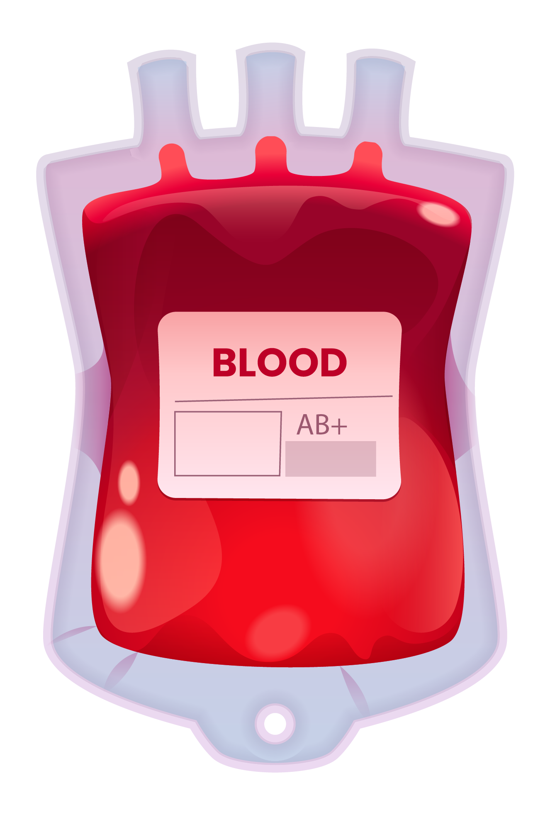
Blood Bank Managament System
Автор:Наим Абаз

Slide 2
Съдържание
Цел
Основни етапи при разработката
Технологии и ЕП
Дизайн
Реализация
Обновяване и развитие
Заключение

Slide 3

Цел
Целта на този софтуер е да се използва от кръвни центрове или болници, за да се следи и анализира кръводаряване и кръвопреливане.
Използвайки създаденото десктоп приложение в кръвни центрове се дава възможност за най-бърз и лесен достъп до личната информация на всеки дарител, за пациенти (лица, които се нуждаят от преливане на кръв) и потребителите, които използват системата. Също така се и пази информация за всички дарения и кръвопреливания, което улеснява още повече работата на служители в кръвни центрове или болнични заведения с това приложение

Slide 4



Основни етапи при разработката
1
Избор на тема: Първоначалната стъпка беше да се избере тема за софтуера.
2
Дефиниране на структурата на софтуера: След избора на тема беше дефинирана структурата на софтуера, включително характеристиките, функциите и модулите, които ще включва.
3
Разработване на дизайн и изображения: След като структурата беше дефинирана, бяха разработени дизайнът и изображенията за софтуера. Това включва създаване на визуално привлекателен интерфейс и избор на подходящи изображения и графики.

Slide 5

Тестване: След като софтуерът и мобилното приложение бяха разработени, те бяха щателно тествани. Това включва функционално тестване.
4
5
Отстраняване на неизправности: Всички проблеми, възникнали по време на тестването или след стартирането на софтуера и мобилното приложение, бяха отстранени. Това включва идентифициране на основната причина за проблема и намиране на решение за отстраняването му.

Slide 6




Технологии и ЕП
Visual Studio 2022
Microsoft SQL Server
Adobe Online Photo Editor

Slide 7



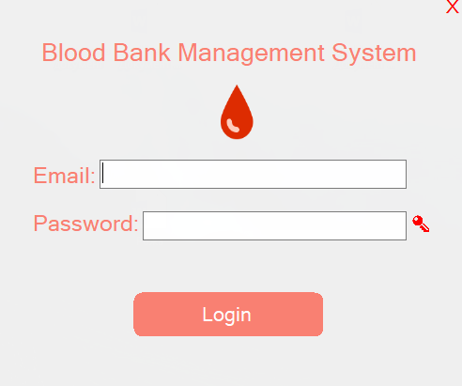
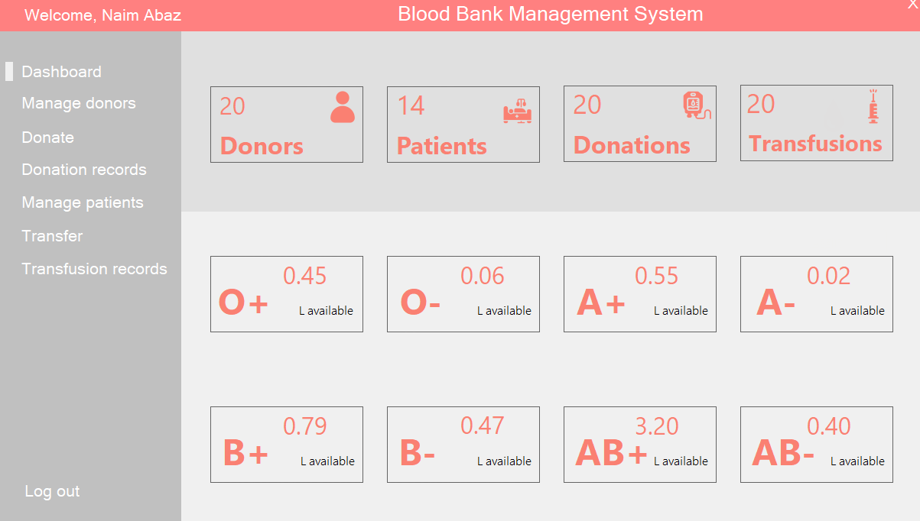


Дизайн
Исках да създам приложение, което е едновременно интуитивно и визуално привлекателно. За да постигна това, работих върху дефинирането на структурата на софтуерното приложение, като се фокусирах върху създаването на компактен и рационализиран дизайн. Исках хубав интерфейс, който е лесен за навигация. Използвах подходящи цветове и изображения, за да създам приятна и привлекателна визуална естетика.
По време на процеса на разработка работих усърдно, за да гарантирам, че дизайнът е оптимизиран за безпроблемно потребителско изживяване. Тествах обстойно приложението, за да се уверя, че е функционално и лесно за използване.

Slide 8
Реализация
Логин форма

Slide 9
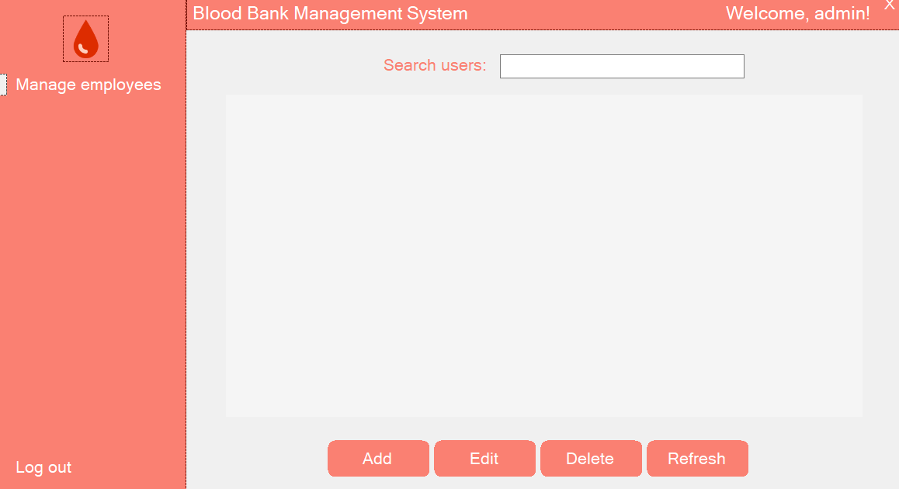
Реализация
Модул за администратори
Модул за служители

Slide 10

Развитие и нововъведения
В бъдеще софтуерът, използван от кръвните банки, ще бъде надграден, за да включва функцията за даряване и получаване не само на цяла кръв, но и на други кръвни съставки. Например, тромбоцитите могат да се преливат за предотвратяване на кървене при пациенти с нисък брой на тромбоцитите, докато червените кръвни клетки могат да се дават на тези с анемия или загуба на кръв. Белите кръвни клетки, криопреципитатът и албуминът са други примери за кръвни съставки, които могат да бъдат дарени и използвани за лечение на различни медицински състояния. Като цяло кръвните банки играят решаваща роля в осигуряването на пациентите с кръвни продукти, от които се нуждаят, за да се възстановят от заболявания, наранявания и операции.
Като част от бъдещите ни планове за мобилното приложение обмисляме възможността за мигриране на базата данни към облака. Това би премахнало необходимостта потребителите да инсталират отделна база данни, рационализирайки потребителското изживяване и подобрявайки цялостната ефективност.
Също така и да се имплементира мобилно приложение в бъдеще, което ще по-лесно използване на приложението без нужда потребителите да имат достъп до компютър.

Slide 11

Заключение
Лесно използване на софтуера
Стилен дизайн
Гъвкава функционалност
Валидация на данни

Slide 12
ДЕМО

Slide 13
Благодаря за вниманието!

